Slide 2
PANORAMA GERAL – PAR ENVIADOS E PLANEJADOS PARA 2024
Abrangência dos PAR enviados:
Número de PAR: 122
Regiões de Saúde: 343 (63,51 %)
Municípios: 4.477 (81%)
População: 167.460.417 habitantes das regiões com PAR (82,09%)
Abrangência dos PAR planejados para 2024:
Número de PAR previstos: 2
Regiões de Saúde: 17
Número de pessoas potencialmente beneficiadas: 18.647.583
INVESTIMENTO TOTAL (50% NGR + 30% FOMENTO): R$ 736.345.878,27
TOTAL PREVISTO PARA 2024: 124 PAR
ABRANGÊNCIA: 360 Regiões de Saúde (83,1%)

Slide 3
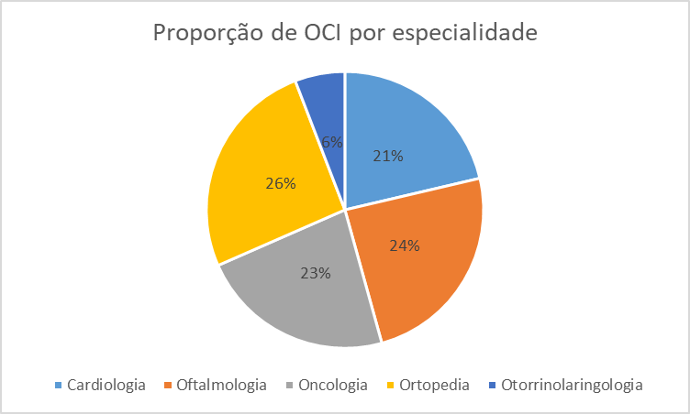
PANORAMA GERAL ​
QUANTITATIVO DE OCI POR ESPECIALIDADE
ESPECIALIDADE | Programação Física PAR
ONCOLOGIA | 4.187.027
CARDIOLOGIA | 4.060.853
ORTOPEDIA | 4.803.128
OTORRINO | 1.077.760
OFTALMOLOGIA | 4.518.815
Total Geral | 18.647.583

Slide 4
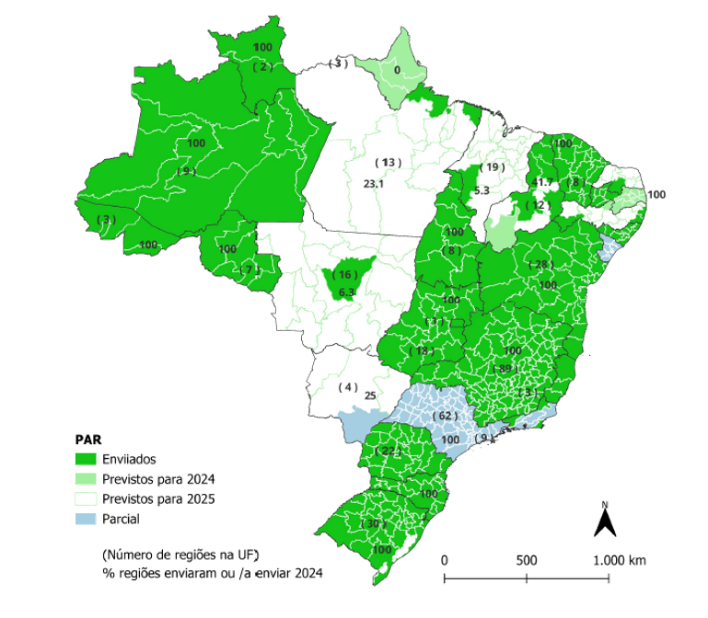
PANORAMA GERAL – PAR ENVIADOS E PLANEJADOS PARA 2024

Slide 5
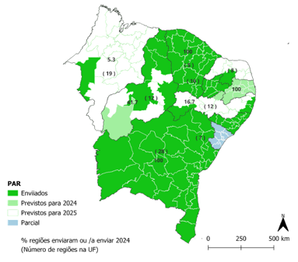
NORDESTE

Slide 6
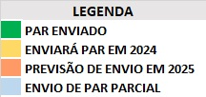
NORDESTE
REGIÕES DE SAÚDE COBERTAS
(PAR ENVIADOS OU PLANEJADOS)
PERNAMBUCO
03 ENVIADOS
01 A SER APROVADO NO TETO (RECIFE)
01 A SER APROVADO NO VALOR PEDIDO (PALMARES)
01 DILIGENCIADO POR INCOERÊNCIA DAS OCI PROPOSTAS NO INVESTSUS E O QUE HAVIA NA RESOLUÇÃO CIR (PETROLINA)
NORDESTE - TOTAL
REGIÕES DE SAÚDE: 117
REGIÕES COM PAR ENVIADO: 76
REGIÕES – ENVIO DE PAR EM 2024: 0
REGIÕES- ENVIO DE PAR EM 2025: 41

Slide 7
NORDESTE
49 de 73 regiões (67,1%) ofertam todas as OCI.
24 regiões com OCI incompletas estão localizadas nos PAR do estado do Piauí, Ceará, Alagoas e Sergipe

Slide 8
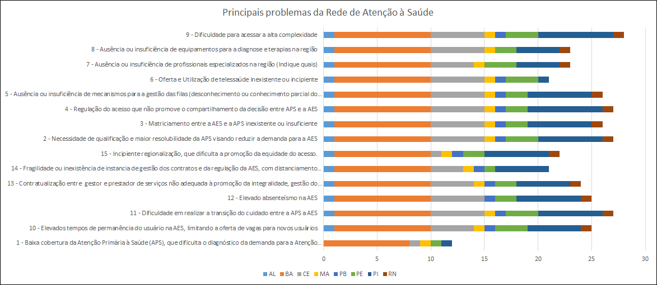
Principais problemas da Rede no Nordeste

Slide 9
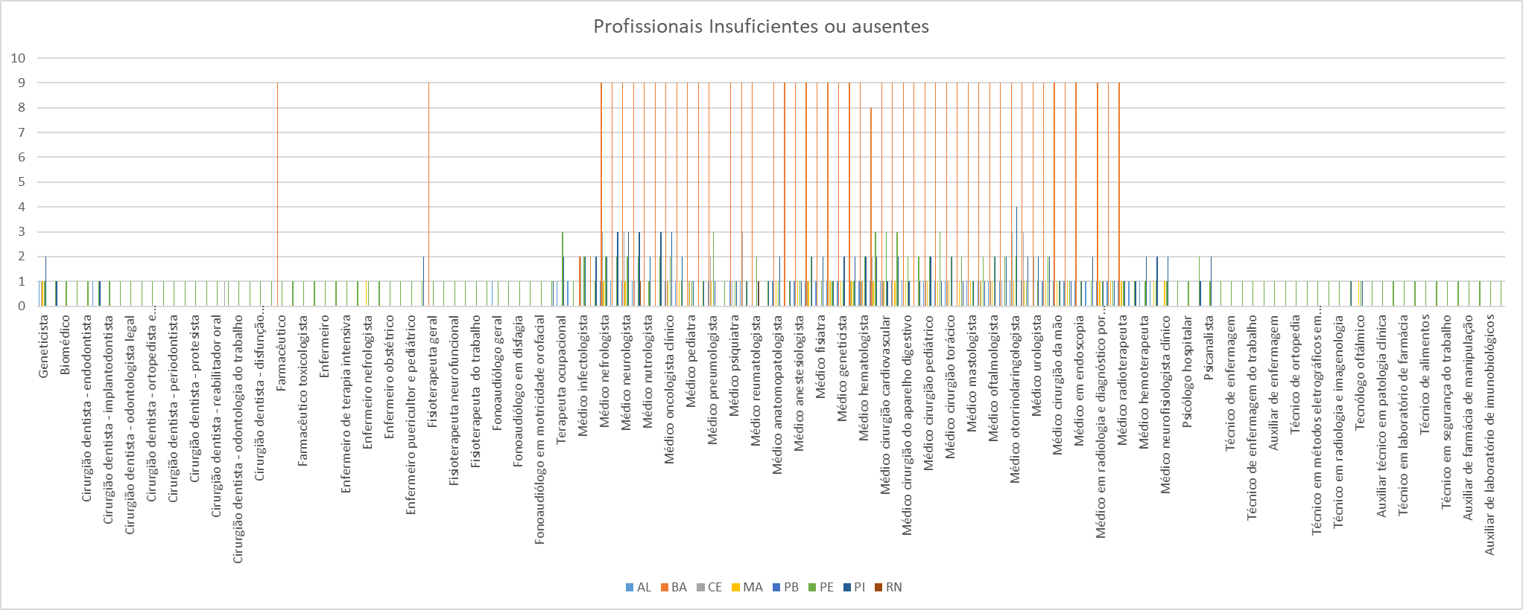
Principais profissionais insuficientes
ou ausentes na Rede do Região Norte

Slide 10
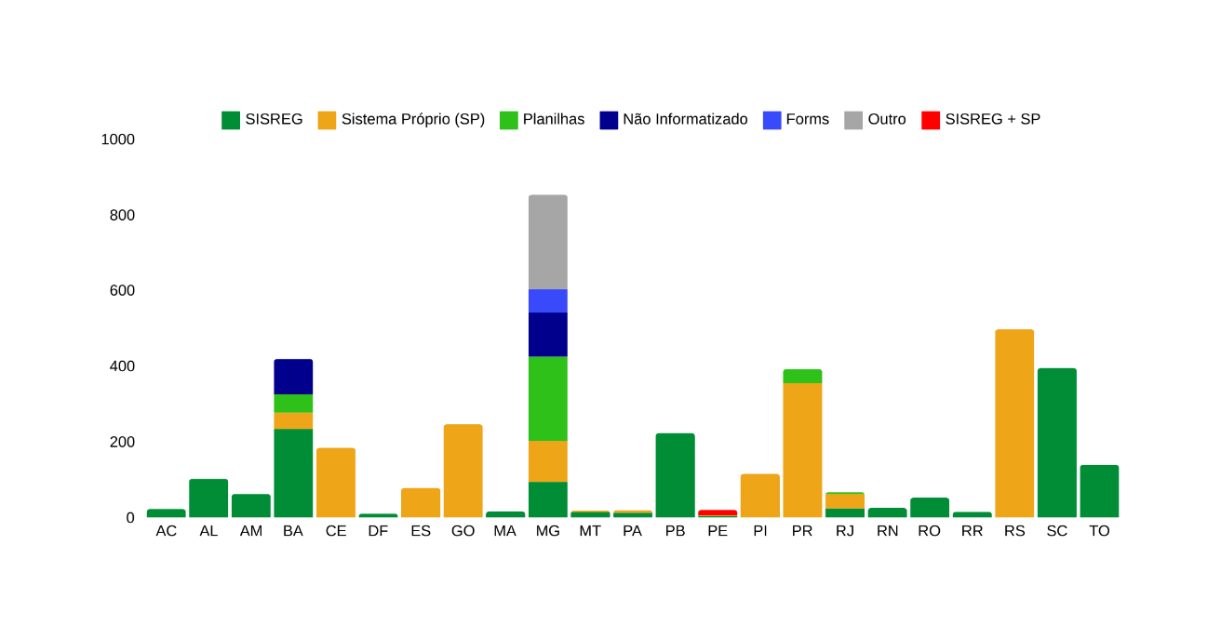
MONITORAMENTO
Sistema de Regulação

Slide 11
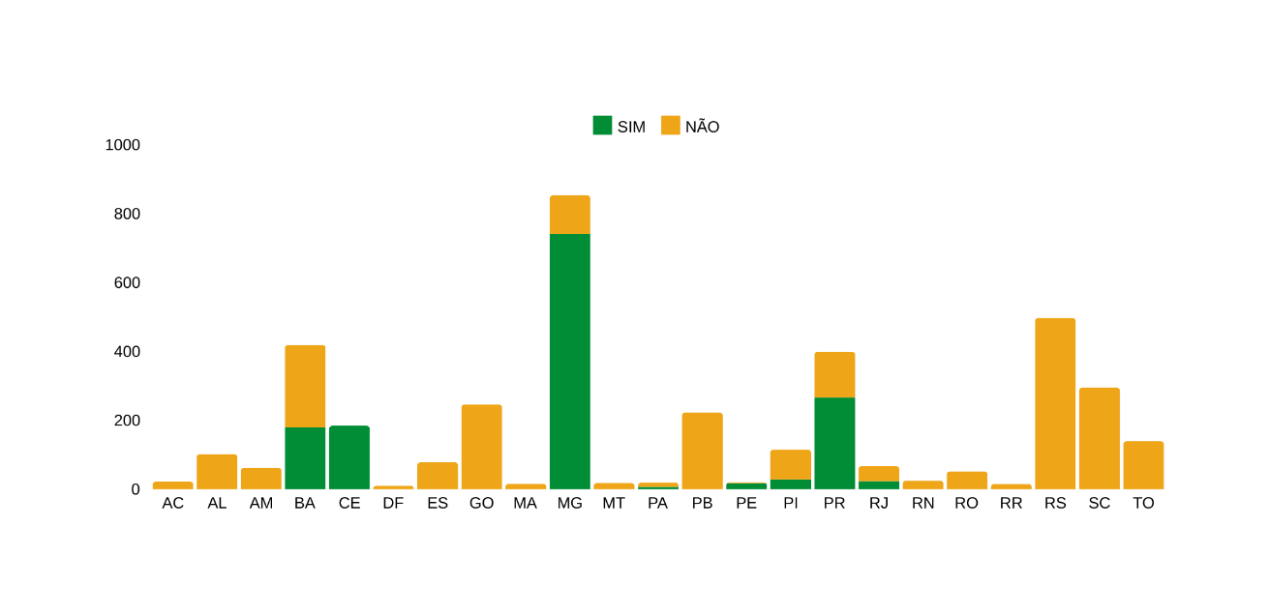
MONITORAMENTO
Intenção de migrar para e-sus regulação
SIM- 1445 NÃO - 2431

